Slide 1

UGDOMOSIOS SĄVEIKOS PAVEIKUMAS KOGNITYVINIAMS, SOCIALINIAMS IR SKAITMENINIAMS GEBĖJIMAMS TAIKANT PROBLEMINĮ MOKYMĄSI VIRTUALIOJE MOKYMOSI APLINKOJE
Irmantas Adomaitis, VDU
Vadovės:
2019-2021 Doc. dr. Elena Trepulė, VDU
2022-2023 Prof. dr. Aušra Rutkienė, VDU
Konsutantas: Prof. dr. Erno Lehtinen, Turku University
2025 01 24

Slide 2

Disertacinio tyrimo idėja
Notes:
Gal QR?

Slide 3
Disertacinio tyrimo idėja
Gebėjimų ugdymas XXI amžiuje laikomas vienu svarbiausių ugdymo tikslų (Herayanti, Widodo, Susantini, 2019; Wang ir kt., 2022).
Ugdomoji sąveika yra laikoma esmine bet kurio ugdymo proceso dalimi (Yun-Jo An, 2006, Hesse ir kt., 2015, Verstegen, Jong, Berlo, ir kt., 2016; Sari, Rahim, Sundari ir Aulia, 2022).
Probleminis mokymasis laikomas vienu iš efektyvių būdų siekiant išlaisvinti mokinių mąstymą, skatinti pažinimą, ugdyti kūrybingumą ir kritinį mąstymą (Asyari, Al Muhdhar, Susilo ir Ibrohim, 2016; THOMAS, 2022; Trullàs ir kt., 2022).
Notes:
Kaip visa tai įgyvendinti šiandien? Kokia turi būti sąveika? Kaip ją aktyvinti? Kaip sąveiką ir bendradarbiavimą paversti prasmingo mokymosi dalimi? Kaip besimokančiuosius įgalinti bendradarbiauti? Kaip ugdyti gebėjimus?

Slide 4
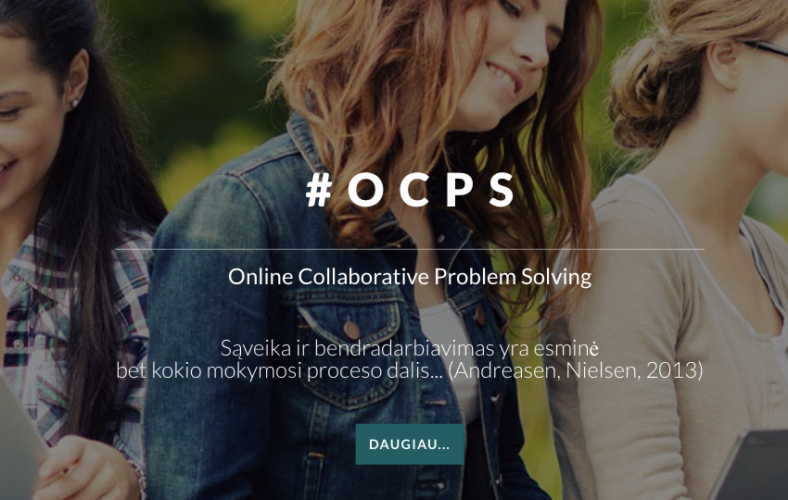
Šių dienų aktualijos mus verčia keistis ir priverstinai perkelia mokymąsi į virtualias erdves.
Gebėjimai spręsti problemas išlieka labai svarbiais gebėjimais ir virtualiose mokymosi aplinkose (Stadler, Herborn ir kt., 2019).
Ugdomoji sąveika taikant PM strategiją virtualiose mokymosi aplinkose gali būti ne tik alternatyva įprastam mokymuisi, bet ir proveržiu (Krupa, Khatri, 2020).
Notes:
Tad kyla dar didesnis iššūkis ugdytojams: Kaip visa tai įgyvendinti VMA? Kokia turi būti sąveika? Kaip sąveiką ir bendradarbiavimą paversti prasmingo mokymosi dalimi VMA? Kaip besimokančiuosius įgalinti bendradarbiauti? Kaip ugdyti gebėjimus? Ar CPS strategijos gali padėti visa tai ugdyti?

Slide 5
Pastarojo dešimtmečio tyrimuose daug dėmesio skiriama inovacijoms švietimo srityje, internetinėms platformoms (Rodrigues ir kt., 2019).
Mokymosi VMA sisteminė literatūros analizė (2009–2018 m.) rodo, kad tyrėjai daugiausiai dėmesio skiria techninėms problemoms, įrankių taikymui VMA ir mokymosi aplinkoms (Valverde-Berrocoso ir kt., 2020).
Yra tyrėjų, kurie gilinasi į mokymosi būdus, atkreipdami dėmesį, kad sinchroninis mokymasis VMA suteikia išskirtinių galimybių mokiniams sąveikauti su ugdymo turiniu, bendraamžiais ir mokytojais, o asinchroninis mokymasis – daugiau galimybių personalizuoti mokymąsi (Hiltz ir Goldman, 2004; Moore ir kt., 2021).
Notes:
Tad čia išryškėja ir pati problema.
Kiek pasistūmėjome į priekį per pastarąjį dešimtmetį šioje srityje?

Slide 6
Kokią probleminio mokymosi strategiją pasirinkti siekiant paveikios ugdomosios sąveikos VMA?
Kaip įgyvendinti ugdomąją sąveiką taikant probleminio mokymosi strategiją ugdymo turinio projektavimui ir mokymosi veiklų realizavimui VMA?
Kokį poveikį ugdomosios sąveikos ir probleminio mokymosi strategijos dermė VMA turi mokinių socialiniams, kognityviniams ir skaitmeniniams gebėjimams?

Slide 7
Nuoseklus aiškinamasis mišrios prieigos dizainas pagal Fetters, Curry ir Creswell (2013).
Kiekybiniai duomenys
Kokybiniai duomenys
Duomenų pateikimas ir interpretavimas
Kognityvinių, socialinių ir skaitmeninių gebėjimų įvertinimas
Tyrimo strategija
Aprašomoji analizė
Duomenų rinkimas
Lyginamoji analizė
Sisteminė literatūros analizė
Intervencijos poreikis
Notes:
Norint atsakyti į keliamus klausimus, disertaciniam tyrimui pasirinktas nuoseklus aiškinamasis mišrios prieigos tyrimo dizainas. Surinkti kiekybiniai duomenys ir jų analizė leidžia tyrėjui išskirti esminius aspektus, svarbius renkant kokybinius duomenis, numatant duomenų pateikimą ir interpretavimą.

Slide 8
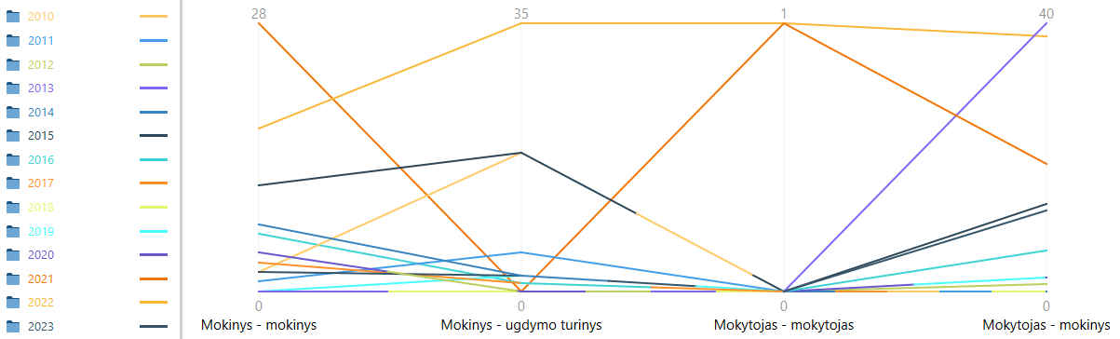
Sisteminė literatūros analizė (I)
Atlikta sisteminė literatūros analizė atskleidė, kad 2010–2015 metais ugdomosios sąveikos tyrinėjimams VMA nebuvo skiriama pakankamai dėmesio.
2016–2020 metais dėmesys ugdomajai sąveikai virtualiose mokymosi aplinkose taip pat išliko minimalus.
Ir tik 2021–2023 metų nagrinėtuose straipsniuose fiksuojamas padidėjęs susidomėjimas ugdomąja sąveika VMA.
2010
2011
2012
2013
2014
2015
2016
2017
2018
2019
2020
2021
2022
2023
Mokinys-mokinys Mokinys-mokymosi turinys Mokytojas-mokytojas Mokytojas-mokinys
Ugdomosios sąveikos tyrinėjimai 2010–2023 metų laikotarpiu
Notes:
Tikėtina, kad šis staigus susidomėjimas ugdomąja sąveika ir jos komponentais yra Covid-19 pandemijos pasekmė.

Slide 9
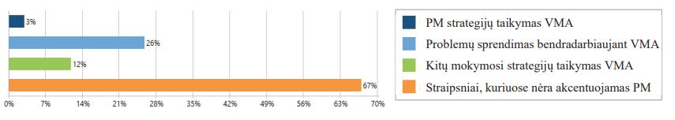
Sisteminė literatūros analizė (II)
Probleminio mokymosi strategijos taikymas VMA nėra laikomas tyrinėjimų prioritetu 2010–2023 m. straipsniuose.
PM ir kitų mokymosi strategijų taikymas VMA

Slide 10
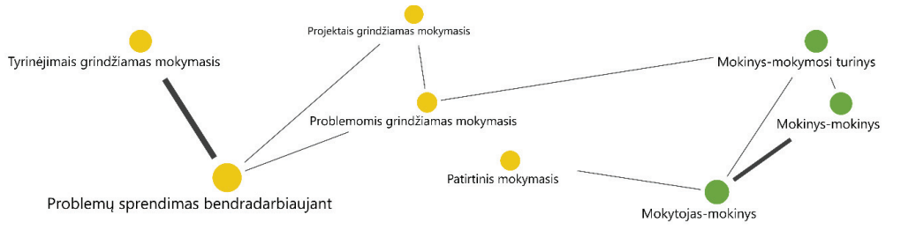
Sisteminė literatūros analizė (III)
2010–2023 metų straipsniuose mokslininkai neskiria didelio dėmesio ugdomosios sąveikos ir probleminio mokymosi tarpusavio sąsajų paieškai.
Tyrinėjimų prioritetu pasirenkamas arba tik probleminis mokymasis, arba tik pati sąveika, bet ne ugdomosios sąveikos paveikumas mokinių gebėjimams ar būdai, padedantys ją skatinti.
Sąsaja tarp ugdomosios sąveikos ir PM taikymo skatinant ugdomąją sąveiką

Slide 11
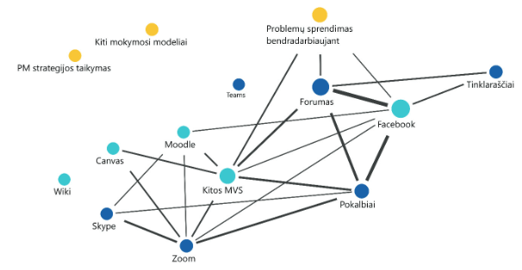
Ryšys tarp „kietosios“ ir „minkštosios“ dalies (2010–2023)
Sisteminė literatūros analizė (IV)
Nepriklausomai vienas nuo kito, skaitmeninėje erdvėje yra analizuojami tiek technologiniai sprendimai, tiek ugdymo galimybės ir mokymosi strategijos VMA, tačiau ryšys tarp „minkštosios“ ir „kietosios“ dalies išlieka labai silpnas.
Ryšys tarp „minkštosios“ ir „kietosios“ dalies
Notes:
Atlikta analizė rodo, kad „kietosios“ (įrankių, mokymosi platformų ir pan.) ir „minkštosios“ (taikomų strategijų, mokymosi modelių, metodų ir pan.) dalies santykis yra netolygus – daug dėmesio skiriama „kietajai“ ir mažai – „minkštajai“ daliai

Slide 12
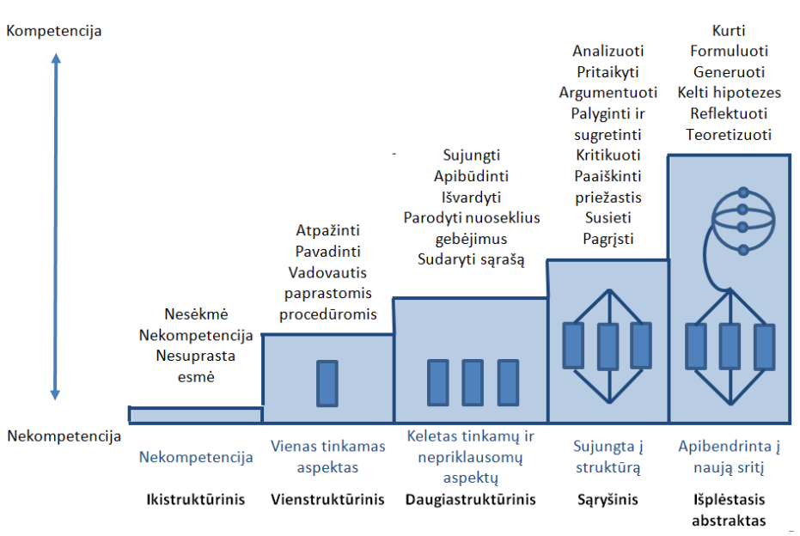
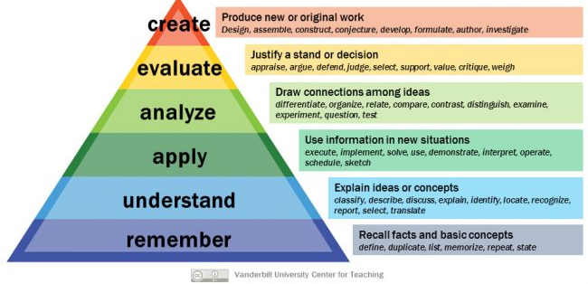
Kokią taksonomiją pasirinkti? Kuo remianatis kurti užduotis? Kaip organizuoti veiklas?
Bloom’o taksonomija
SOLO taksonomija

Slide 13
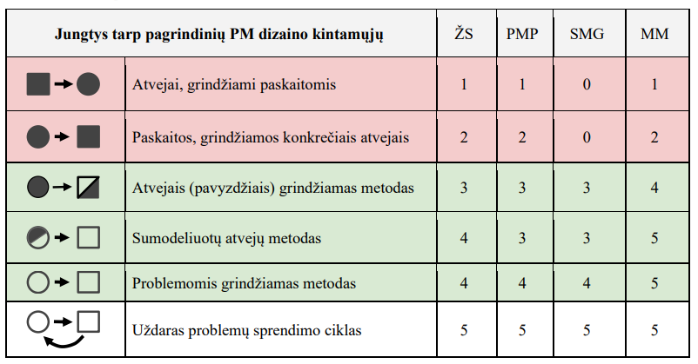
O gal PM pagal Barrows?
Barrows, 1985
Notes:
Paveikaus mąstymo procesas, žinių struktūravimas, savarankiško mokymosi gebėjimai, mokymosi motyvacija

Slide 14
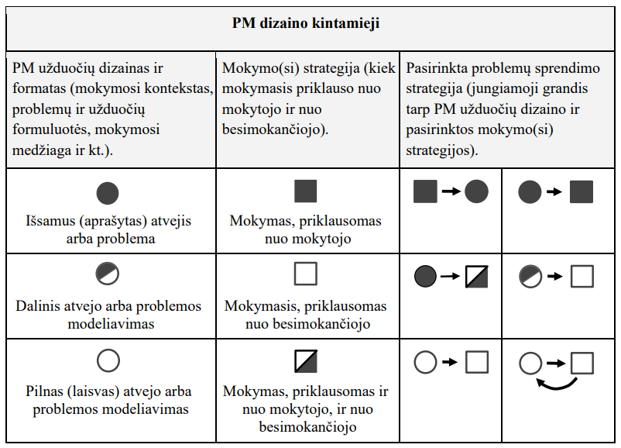
Mokymo(si) strategijos pasirinkimas

Slide 15
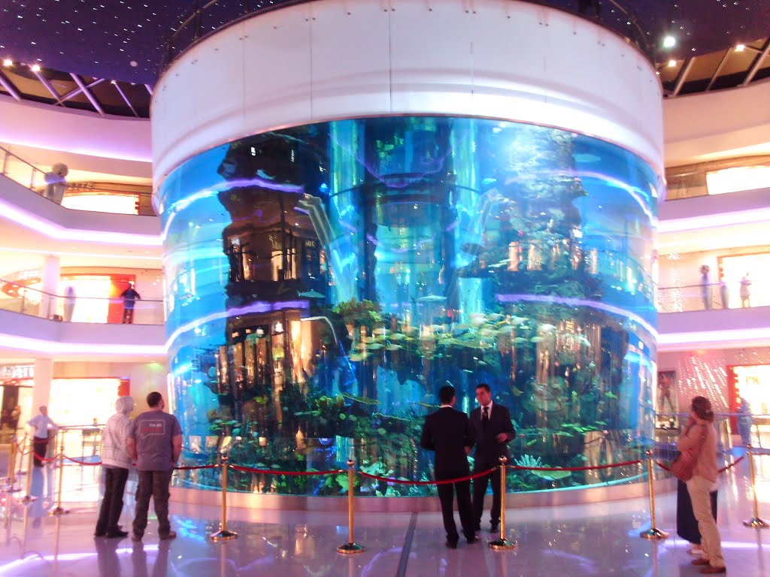
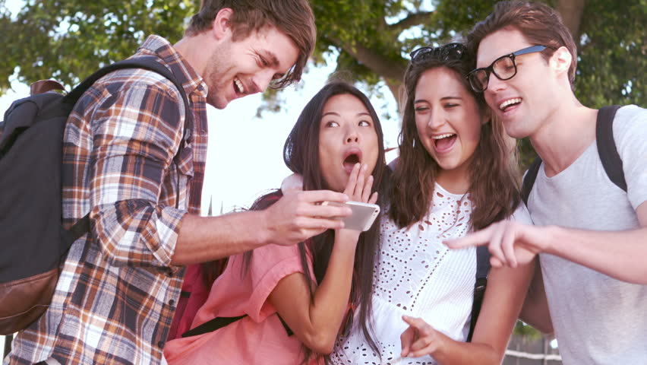

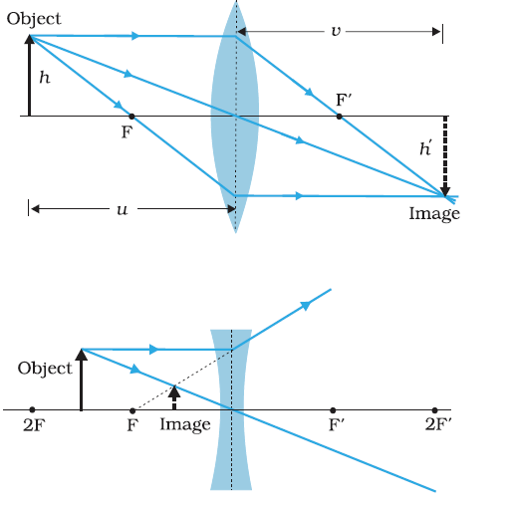

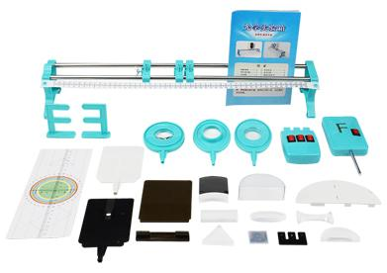

„6 skaidrių“ principas mokymui/si VMA
1. Problema
2. Idėja problemai spręsti
3. Užuomina (mokymo turinys + mokytojas)
4. Tyrinėjimo veikla (priemonės + tyrinėjimas)
5. Pagalba (mokymo turinys + mokytojas)
6. Refleksija
Notes:
Principai, kurių verta laikytis

Slide 16
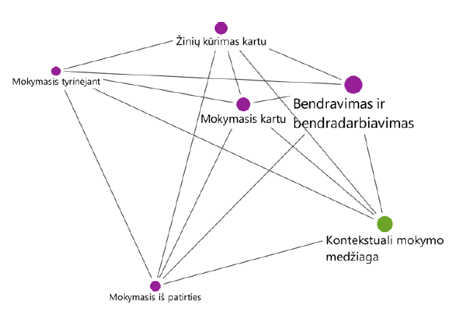
Problema kylanti iš konteksto - prielaida mokinių aktyvumui skatinti
1. Problema
Žinote, buvo geras, už akvariumo iš dešinės pusės įėję žmonės staiga dingsta ir pradeda eiti iš kairės pusės... 😀
Tai, galvojame, stebuklas! 🙃
Draugai juokavo ar sakė tiesą?

Slide 17
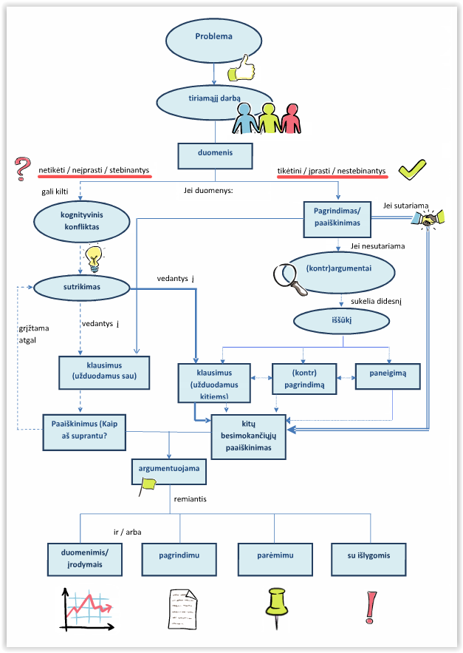
Kognityvinis konfliktas - paskata mąstyti ir bendradarbiauti
Draugai juokavo ar sakė tiesą?

Slide 18
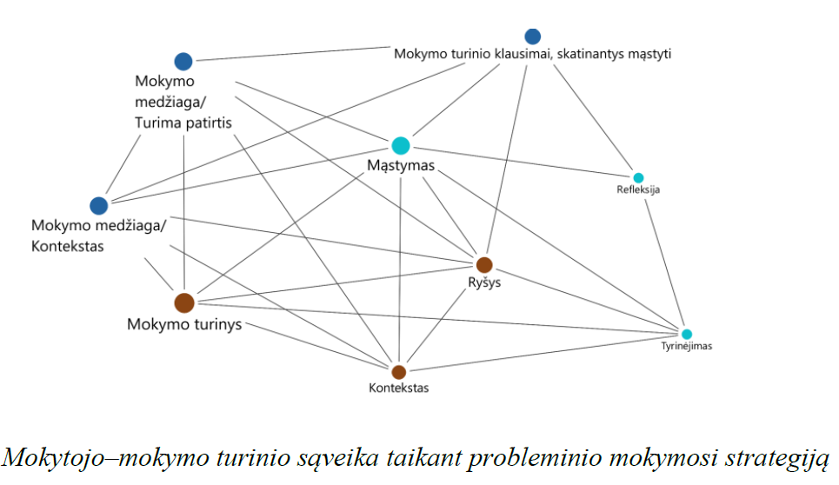
PM sudarančių pagrindinių komponentų grupes sieja apdorojimo komponentas – mąstymas viso mokymosi proceso metu.

Slide 19


Probleminiai klausimai - paskata įvairialypės informacijos paieškai ir diskusijai
2. Idėja problemai spręsti

Slide 20
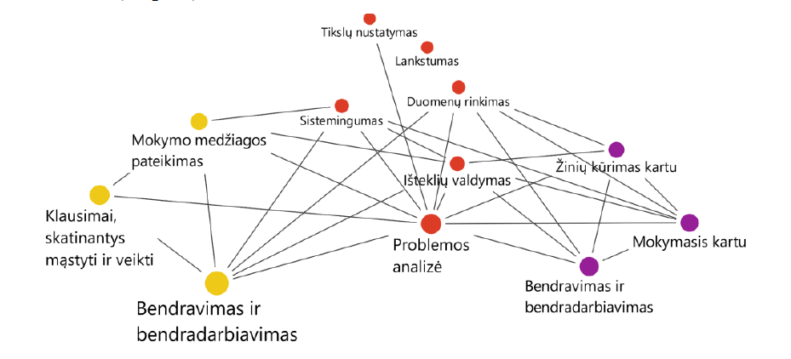
Veiklos, kurioje dominuoja mokytojas, ugdomosios sąveikos mokytojas–mokinys subkategorija bendravimas ir bendradarbiavimas turi tiesiogines sąsajas su kognityvinių gebėjimų subkategorijomis – problemos analize, duomenų rinkimu, išteklių valdymu ir sistemingumu, tačiau neturi tiesioginės sąsajos su mokinių tarpusavio bendravimu ir bendradarbiavimu.
Notes:
Jei mokytojas kalba su vienu mokiniu, kiti tampa pasyviais dalyviais. Mokytojo užduotis įtraukti visus mokinius, dar geriau, kai mokytojas tampa klausytoju, mokiniai diskutantais

Slide 21
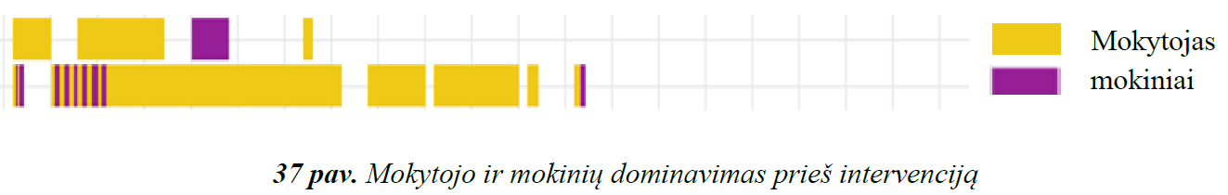
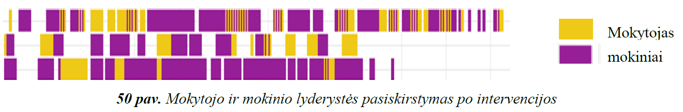
Užuominos - tyli pagalba, kurią įgalina ugdomoji sąveika
3. Užuomina (mokymo turinys + mokytojas)
Mokytojo “atsitraukimas” ir “savalaikis sugrįžimas” - prielaida mokiniams sąveikauti

Slide 22

O gali būti...

Slide 23
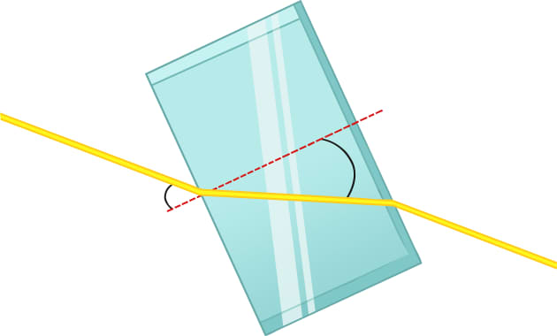
Ištrauka iš vadovėlio „x“
Šviesos lūžio tyrimas
Priemonės: 1) Stiklinė plokštelė; 2) keturi smeigtukai; 3) kartono atraiža; 4) matlankis 5) …
Darbo eiga:
Ant kartono padėkite balto popieriaus lapą, o ant jo per vidurį - stiklinę plokštelę.
Pieštuku apibrėžkite plokštelę. Gausite jos kontūrą.
Vienoje stiklinės plokštelės pusėje įsmeikite smeigtukus taip, kaip parodyta paveiksle.
….

Slide 24

Instrukcijos nebuvimas skatina mokinių mąstymą
4. Tyrinėjimo veikla (priemonės + tyrinėjimas)

Slide 25

Įsigilink, dalinkis ir būk komandos nariu…
5. Pagalba (mokymo turinys + mokytojas)
Darni komanda - sėkmingo problemų sprendimo bendradarbiaujant link…

Slide 26
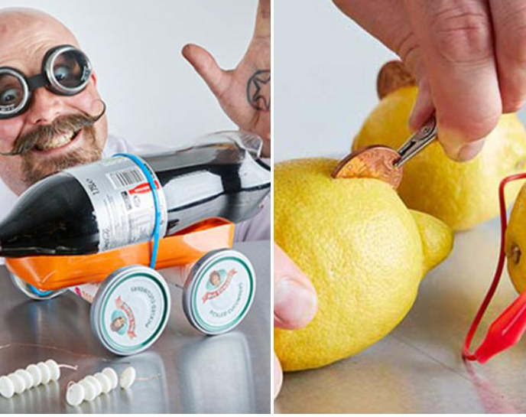
Daryk kartu su mokiniais - išlaikyk intrigą ir reflektuok...
6. Refleksija

Slide 27
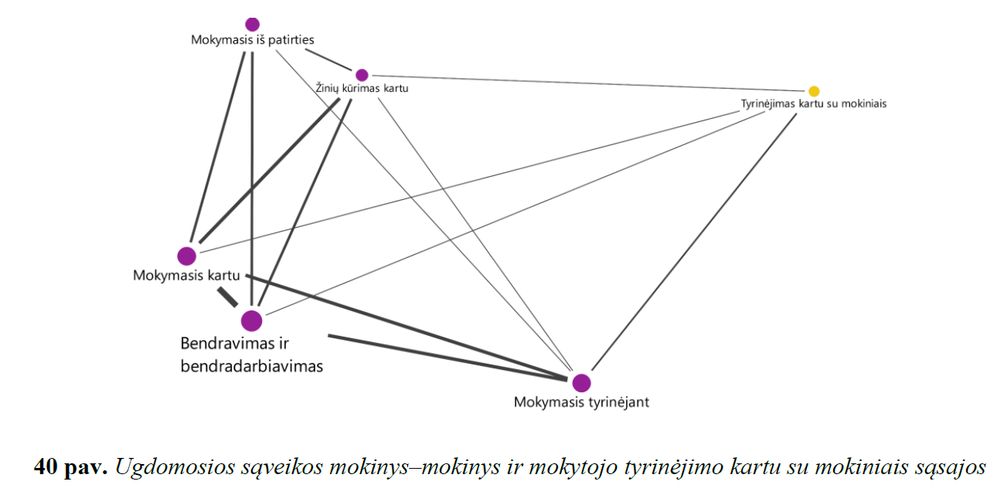
Emocinės aplinkos kūrimas VMA: laisvai reiškiamos emocijos ir mokytojo bendravimas su mokiniais „mokinių kalba“:
<...>
- Opa :-) …pas mane prilipo ant lubų dabar. Geras. Dabar tai čia „bajeris“ geras. O kas dabar nuims? (M).
- Tai vadinasi veikia :-) (Nm3).
<...>

Slide 28

“Baimė suklysti…” ar “Iš klaidų mokomės…”?
<...svarbu suprasti, kad galima ir suklysti....>

Slide 29
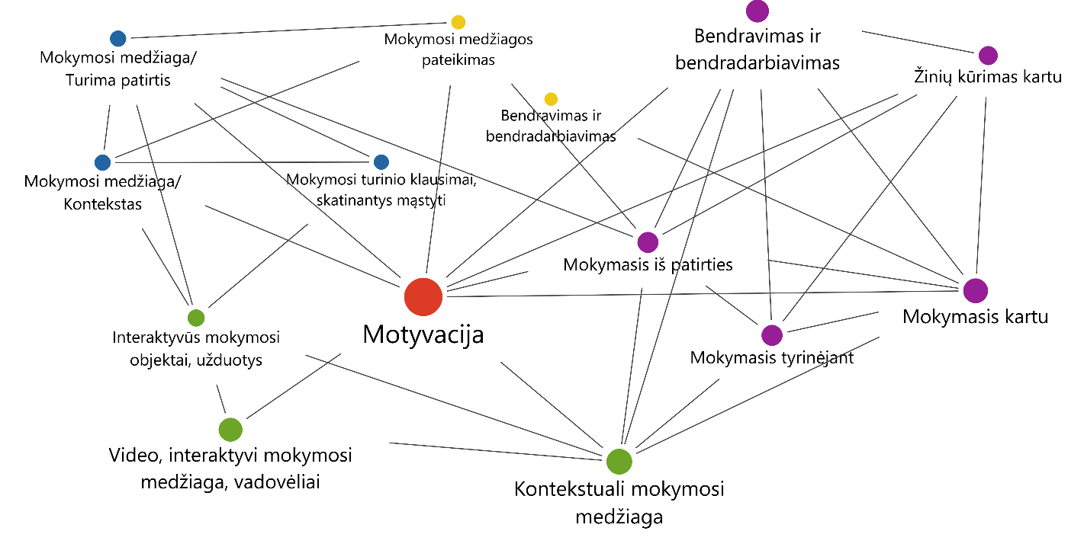
Ugdomosios sąveikos ir probleminio mokymosi strategijos dermė VMA yra vienas iš esminių aspektų siekiant didinti mokinių motyvaciją, išlaisvinti mokinių mąstymą, skatinti pažinimą ir norą mokytis kartu bei gerinti akademinius mokinių pasiekimus.

Slide 30
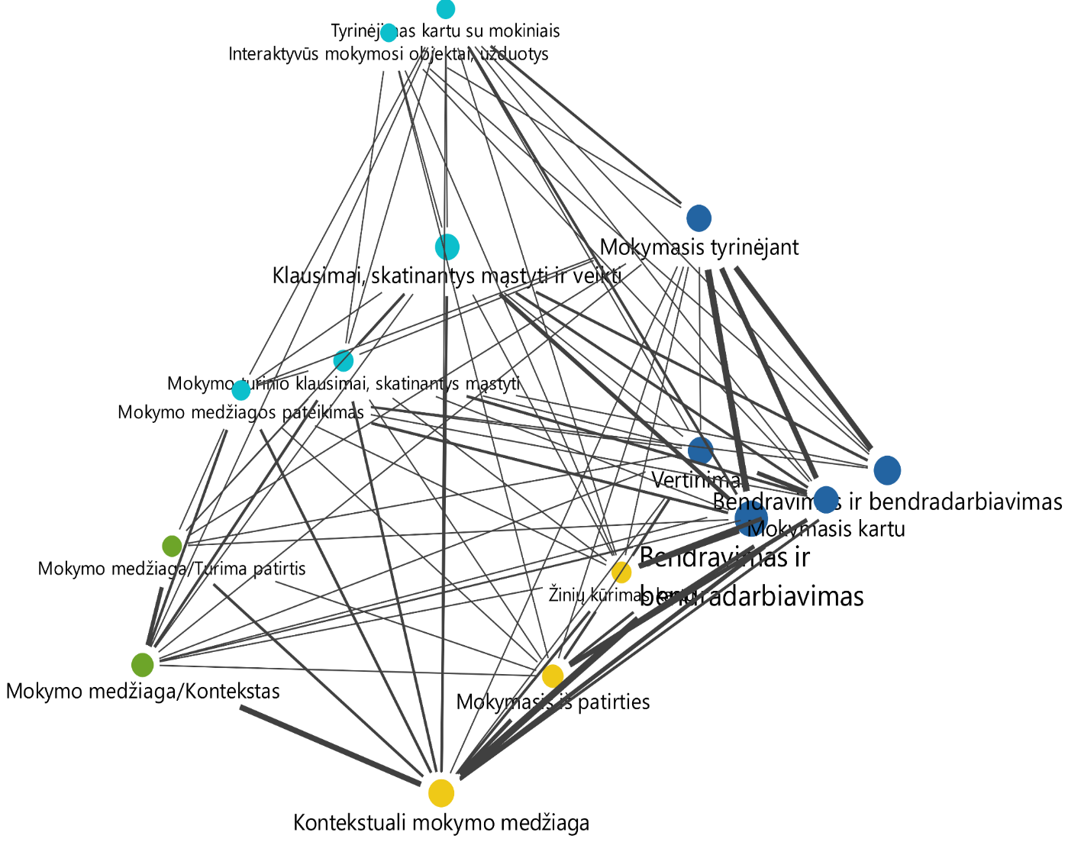
Vertinimas ir įsivertinimas yra neatsiejama ugdomosios sąveikos VMA komponentė, kuri glaudžiai siejama su šiomis mokinys–mokinys sąveikos subkategorijomis: mokymasis tyrinėjant, bendravimas ir bendradarbiavimas, mokymasis kartu; taip pat su mokytojas–mokinys sąveikos subkategorija bendravimas ir bendradarbiavimas.

Slide 31
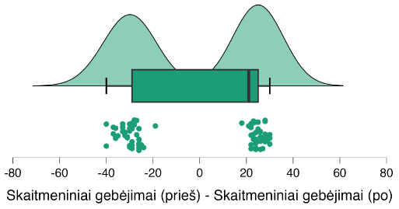
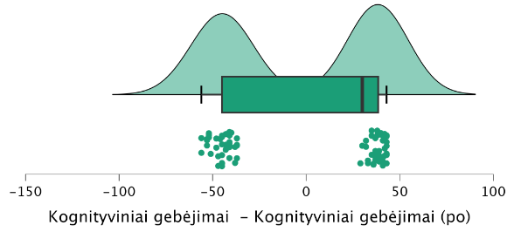
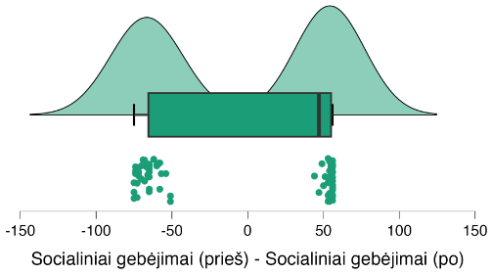
Veiklos tyrimo metu taikyta ugdomoji sąveika ir jos intervencijos turėjo teigiamą poveikį visoms gebėjimų grupėms: kognityviniams gebėjimams, socialiniams gebėjimams ir skaitmeniniams gebėjimams.
Skaitmeniniai gebėjimai (prieš – po)
Kognityviniai gebėjimai (prieš – po)
Socialiniai gebėjimai (prieš – po)

Slide 32
Didžiausią poveikį ugdomoji sąveika turėjo socialiniams mokinių gebėjimams, t. y. gebėjimams būti aktyviais mokymosi dalyviais, dirbti komandose sprendžiant problemas, matyti problemines situacijas iš skirtingų perspektyvų, pritaikyti kontekstines žinias ir remiantis argumentais jas pateikti kitiems komandos nariams.
Skaitmeniniai gebėjimai (prieš – po)
Kognityviniai gebėjimai (prieš – po)
Socialiniai gebėjimai (prieš – po)

Slide 33
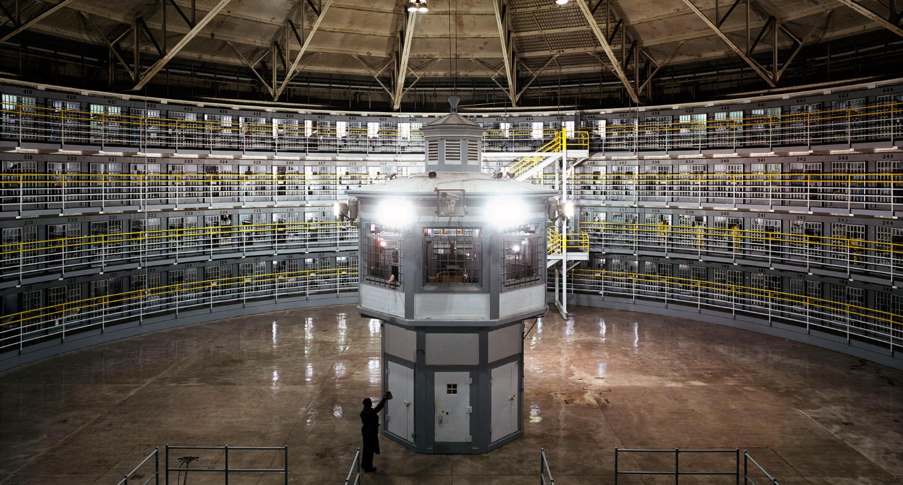
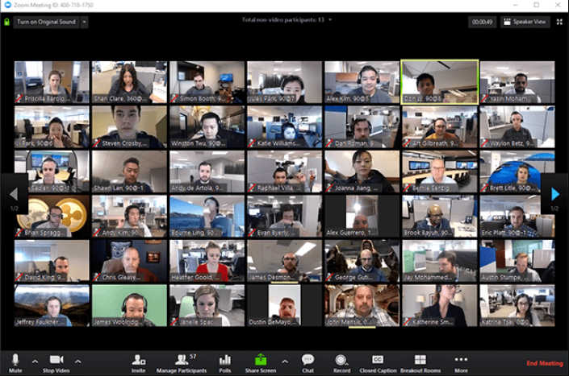
Ugdomoji sąveika labai priklauso nuo kuriamo mikroklimato VMA ir santykio su mokiniais.
Tad, išlieka diskusiniai klausimai...
https://camo.githubusercontent.com/6f0a49933b822274d1d670205a4471b6c80bc4f5aed58560ddfaf0c247b4bdad/68747470733a2f2f776f726b7374686174776f726b2e636f6d2f6173736574732f41727469636c65732f38312f496d616765732f4e5943322e6a7067
https://wikimaytinh.com/wp-content/uploads/zoom-la-gi-huong-dan-su-dung-zoom-meetings.jpg
Notes:
Mokytojo prižiūrėtojo vaidmens ir kaip kurti naują mokymosi kultūrą?

Slide 34
Ugdomoji sąveika neatsiranda iš niekur, jos prigimtis – kognityvinis konfliktas probleminėje situacijoje. Būtent kognityvinio konflikto dėka ugdomoji sąveika įgauna prasmę daugialypėje mus supančioje aplinkoje.
„Socialinis buvimas“
Mokinio ir mokymosi turinio sąveika (m-MT)
Mokymosi turinio ir mokymosi turinio sąveika (MT-MT)
„Socialinis buvimas“
Mokinio ir mokinio sąveika (m-m)
Ugdomoji sąveika
Mokytojo ir mokytojo sąveika (M-M)
„Socialinis buvimas“
Mokinio ir mokytojo sąveika (m-M)
Mokytojo ir mokymosi turinio sąveika (M-MT)
„Socialinis buvimas“
Adomaitis, 2023

Slide 35
Irmantas Adomaitis
VDU
irmantas.adomaitis@vdu.lt

